Slide 1
MYSQL数据库高可用及分库分表使用介绍
田祥东

Slide 2
目录
MySql高可用架构介绍
为什么要使用分库分表技术
SNF-dal 分库使用介绍
SNF-dal 分表使用介绍
探讨

Slide 3
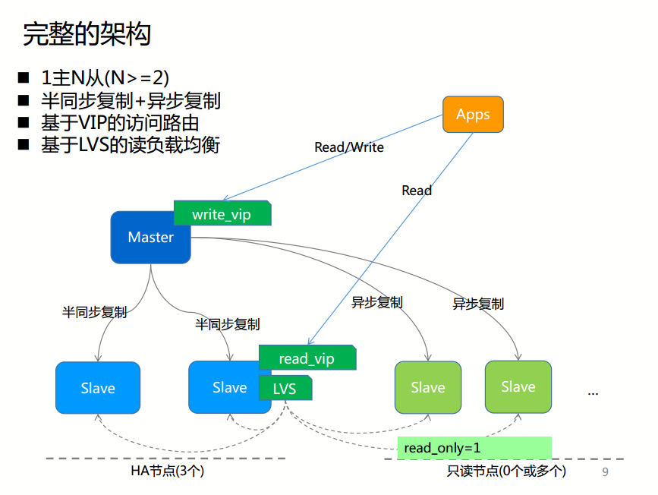
一、Mysql高可用架构介绍

Slide 4
一、Mysql高可用架构介绍
在企业的实际生产场景中，一主多从的MySQL数据库架构是最常用的DB架构方案。该架构方案部署简单，维护方便，并且能通过配置简单的代理或者通过程序的方式就可以实现应用服务器的读写分离，且从多个从库还可以通过lvs或者haproxy等代理实现对多个从库的负载均衡，分担读的压力，同时排除单点问题。
多个从库如何自动更新主库的数据，经过时间，通过drbd的方式同步数据库，以及做从库时使用和主库对外提供服务的VIP为同步VIP。当主库宕机后，VIP漂移到热备主库，默认情况在60秒一备份，从库就可以连接到新的VIP。从而主动和性能的主库同步，

Slide 5
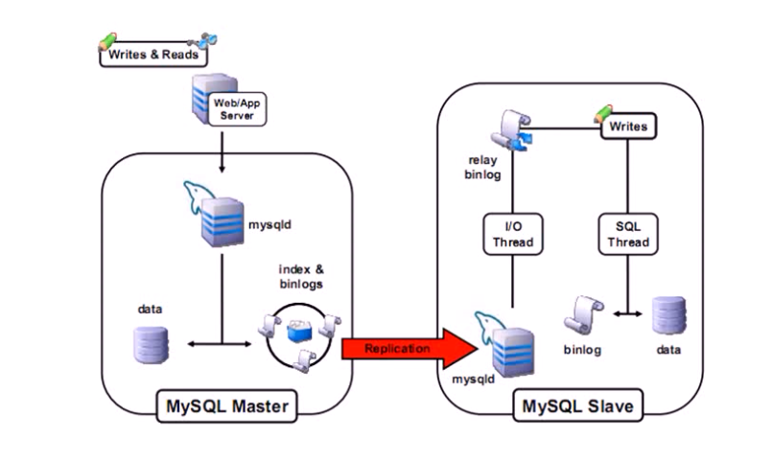
一、Mysql数据库集群及高可用架构
讲数据库的集群及高可用，我们必须要讲数据库的同步。首先说一下数据库的同步。
大家都知道我们的数据库分为两种应用服务器，一个是读 一个是写，没有做读写分离的话
我们写入的文件经过MySQLd写入到我们的数据库里，并把一些日志写入到binlogs里面存对数据库的更新，不写读。这时候从库有个io线程，io线程根据MySQLd去binlongs里面去请求读取信息，主库通过用户名和密码进行验证，看读取是否合法。用户名和密码是在主库建立好的。合理好主库会先把数据根据io线程发到relay binlogs里面 同步到里面并没有直接写进去。这时候我们从库还有个sql thread 线程，负责读取relay 信息，按照写入信息写到里面。

Slide 6
一、1.2为什么需要MySQL的从库呢？
1.当主库宕机后可以连接到我的从库上面，让应用看到我们还在运作。（高可用）
2.从库可以作为备份，如果只有一个主库的话，备份会锁表，写读会处在长期的等待。可以直接读从库。
3.从库还叫读，负载均衡。一个人又让我说 又让我记 还让我听，我做不到。这时候就要让我们的主库做写入，从库读。
4.一个主库要配三到四个从库 及服务器。

Slide 7
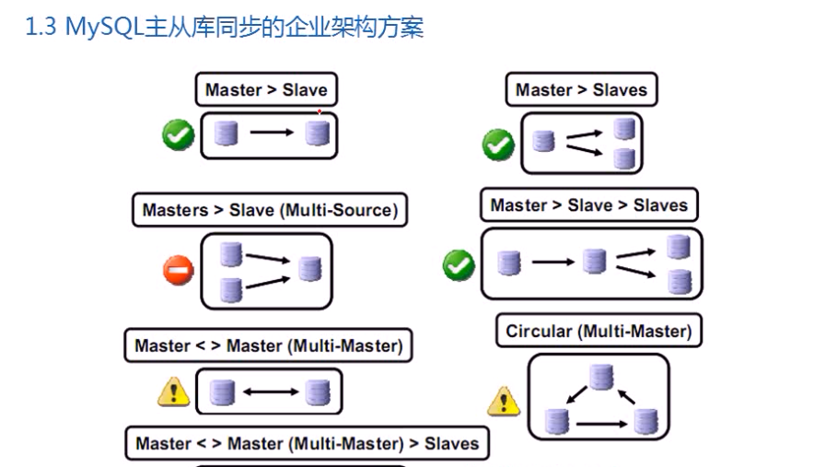
一、1.3MySQL主从库同步的企业架构方案

Slide 8
一、 1.3MySQL主从库同步的企业架构方案
1.一主一从。
2.一个主多个从做备份。
3.两个主备份一个从，肯定不行，容易产生数据的冲突
4.一主一从，两个从，级联同步，
5.双写。双写会加大数据库的复杂度，以及分布不均，
6.环状，新浪早期用的比较多，为什么这么做，因为不得已的苦衷，三个主，是为了写并发，量太大，暂时解决搞并发，

Slide 9
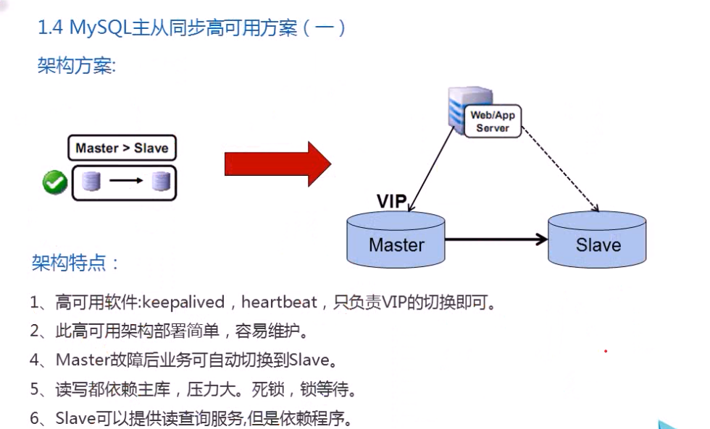
一、1.4MySQL主从同步高可用方案。

Slide 10
一、1.4MySQL主从同步高可用方案。
高可用 部署简单，
前端我们请求的是VIP地址。VIP地址就是虚拟的ID，不是网卡上的管理地址，是在网卡上添加的虚拟ID，
keepalived.他们是怎么做检测的呢，就是说他们会做心跳检查，从库检查主库，主库如果说我还或者，如
果在指定时间呢，从库接收不到主库的心跳呢，他就会接管，怎么接管呢，最简单的就是把他的VIP接过来
。因为这台机器已经宕机了。他还会做ayp广播，说你这个主库已经失效了，不然大家还在用master的地址
。用的mac地址也清空了。这就是高可用的切换。前提是没有延迟。
但是读写分离的话压力会比较大。

Slide 11
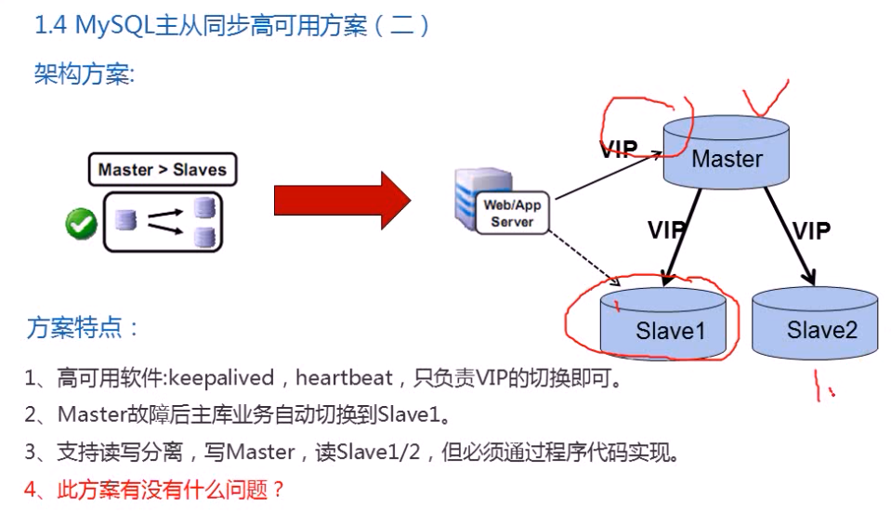
一、1.4MySQL主从同步高可用方案。

Slide 12
一、1.4MySQL主从同步高可用方案。
这种方案呢，我们会专门找一个slave专门做接管，尽可能与主库做一致，
还有就是我们MySQL里面有个半同步大家都知道，半同步就是我们在存储数据的时候直接在从库里面写 写完之后再提交事务。我这个slave能确保数据一致。
没有最好的，只有适合的。

Slide 13
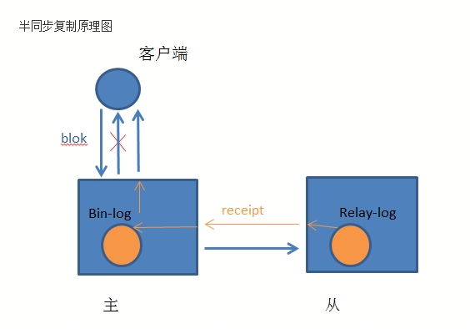
一、MySql高可用架构介绍-半同步复制原理
半同步启动需要主从两端都需要加载安装各自对应的semi模块，从库端支持半同步功能的数量至少一台；
主库端当一个事务成功提交后，并不及时反馈给前端用户，该线程会被临时block，等待由从库端返回
确认该条事务也同时成功写入到relay log中的receipt（回执确认），这时主库线程才返回给当
前session告知操作完成，半同步复制并不关心在从库一端该事务是否都被执行并被提交完成。

Slide 14
二、为什么要使用分库分表技术
存储容量
连接数
关系型数据库
其他
处理能力
说明：关系型数据库本身比较容易成为系统性能瓶颈，单机存储容量、连接数、处理能力等都很有限，数据库本身的“有状态性”导致了它并不像Web和应用服务器那么容易扩展。在互联网行业海量数据和高并发访问的考验下，聪明的技术人员提出了分库分表技术。

Slide 15
三、SNF-dal 分库使用介绍
使用分库客户端ShardingDalClient来实现分库功能，使用时需先添加snf-dal-sharding.jar,使用suning 项目框架需在pom中引入
<dependency>
<groupId>com.suning.framework</groupId>
<artifactId>snf-dal-sharding</artifactId>
</dependency>即可。
该DAL分库插件支持自定义表达式路由分库和增量区间路由分库，使用分库功能时需遵循以下步骤：
Step1 配置所有分库数据源dataSource1、dataSource2、dataSource3……
Step2 配置数据源管理器shardRegister
Step3 配置分库规则shardRouter
Step4 绑定分库规则dal-api方式、dal-sql方式
Step5 实例化分库客户端ShardingDalClient

Slide 16
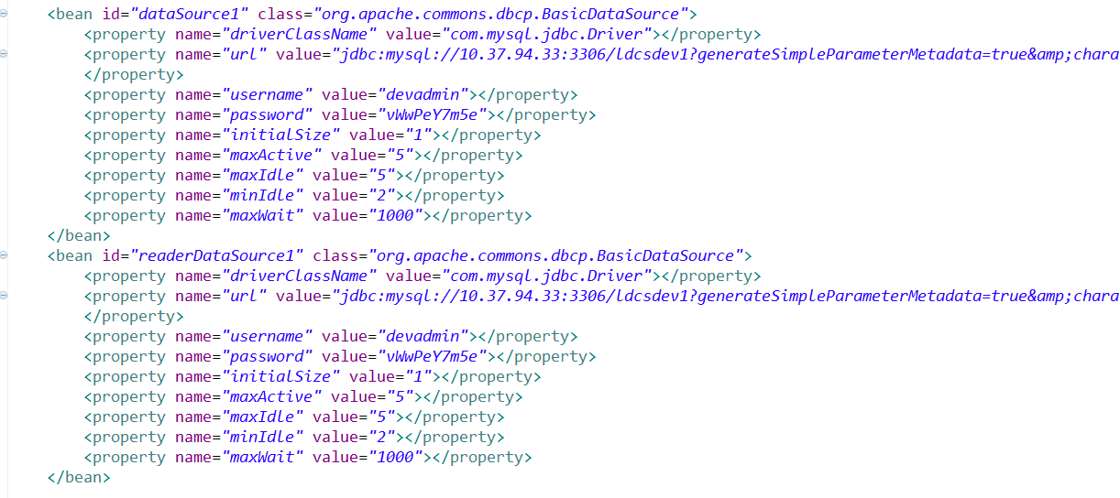
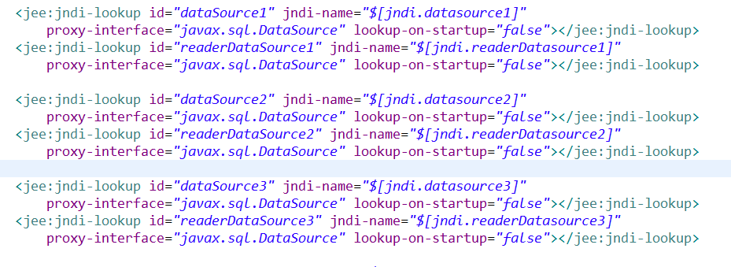
四、SNF-dal分库使用介绍-配置所有分库数据源

Slide 17
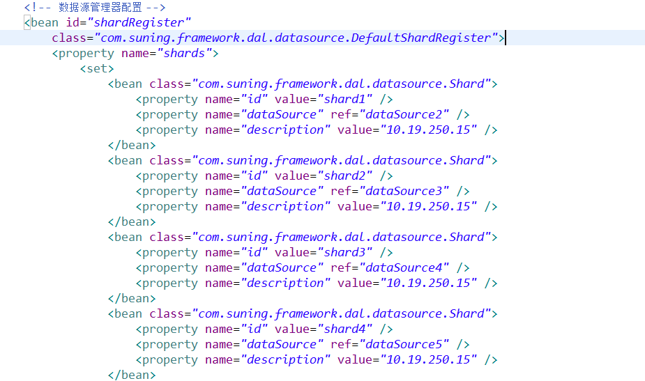
四、SNF-dal分库使用介绍-配置数据源管理器
分库数据源管理器shardRegister用于管理所有的分库数据源，所有的数据源通过封装成shard的形式来注册。
shard是分库路由中的一个分片，包含一个数据源的基本信息和说明信息。
shardRegister配置示例如下：
属性shards ：分片集合，
包含多个Shard，Shard中包含3个属性；
id:表示分片名称
dataSource:表示数据源；
Description:表示对该数据源的描述

Slide 18
四、SNF-dal分库使用介绍-配置分库规则
1.表达式分库路由
表达式路由支持自定义的数据路由规则，用于定义规则的属性支持数值类型或者字符串类型，
规则使用OGNL模板语言定义。
表达式路由分库的规则包括数据增量路由，以自增主键定义路由规则为例：
定义userId在0-1000区间上数据路由到shard1，1000-2000区间上数据路由到shard2:
增长的userId
0 1000 2000 …
shard0
DB1
shard1
DB2

Slide 19
四、SNF-dal分库使用介绍-配置分库规则
在sharding目录下新建sharding.xml，用以配置路由规则，表达式路由规则shardRouter配置的示例如下：
<?xml version="1.0" encoding="UTF-8"?>
<sharding>
<shardRouter id="expressionRouter">
<choose>
<when test="userId &lt;= 1000">
shard0
</when>
<when test="userId &gt; 1000 and userId &lt;= 2000">
shard1
</when>
<when test="userId &gt; 2000 and userId &lt;= 3000">
shard2
</when>
<otherwise>
<if test="userId &lt; 6000">
shard0
</if>
<if test="userId &gt;= 6000">
shard1
</if>
</otherwise>
</choose>
</shardRouter>
</sharding>
说明：
表达式分库路由规则的配置基于OGNL模板语言定义，
这里提供choose、when、if、otherwise以及增量区间
路由规则中使用的interval、shard等标签。
id：shardRouter的属性，表示该路由规则的名称，
该名称不能重复；
test：标签的属性，表示表达式内容；
shard0等路由结果匹配分库数据源管理器
shardRegister中的任一shard分片，

Slide 20
四、SNF-dal分库使用介绍-配置分库规则
2.增量区间分库路由
增量区间散列路由方式是增量区间与数据散列两种路由方式的结合，先对数据进行增量路由再通过取模来做数据散列。
模拟一个增量区间散列分库路由的场景：本场景中0-40000为一个区间，0-20000对应第一个数据区间，
第一区间中的两台数据库通过取模的方式做数据散列；20001-40000为第二个数据区间，
对该区间中的三台数据库通过取模的方式做数据散列。
同样的，在sharding目录下sharding.xml文件中添加shardRouter配置：
<shardRouter id="interval">
<interval start="0" end="20000" mod="2" param="userId">
<shard result="0">shard0</shard>
<shard result="1">shard1</shard>
</interval>
<interval start="20001" end="40000" mod="4" param="userId">
<shard result="0">shard0</shard>
<shard result="1">shard1</shard>
<shard result="2,3">shard2</shard>
</interval>
</shardRouter>
说明：
start和end属性都是闭区间；
mod="2" 和param="userId"表示拿userId值对2取模，
取模后结果匹配result选择对应的shard分片，比如取模
结果为0则对应shard0，结果为1则对应shard1；
这里需要注意的是，执行取模操作的分库参数只支持数值类型，
即示例中userId。

Slide 21
四、SNF-dal分库使用介绍-配置分库规则
3.自定义分库路由
<shardRouter id="unitNoRouterReader">
<choose>
<if
test="@com.suning.logistics.ldcs.service.impl.sharding.ShardDB@getShard(unitNo) == 'shard1'">
shard_read1
</if>
<when
test="@com.suning.logistics.ldcs.service.impl.sharding.ShardDB@getShard(unitNo) == 'shard2'">
shard_read2
</when>
<when
test="@com.suning.logistics.ldcs.service.impl.sharding.ShardDB@getShard(unitNo) == 'shard3'">
shard_read3
</when>
</choose>
</shardRouter>
说明：
@com.suning.logistics.ldcs.service.impl.sharding.ShardDB 实体类
@getShard(unitNo) 调用实体类对应的方法，以及传参。

Slide 22
四、SNF-dal分库使用介绍-绑定分库规则
配置了路由规则之后，需要匹配使用该路由规则的实体Bean或者SqlId,从而达到激活分库规则的目的。
dal-sql方式是基于sql语句绑定分库规则，这里我们通过配置shardMapping路由规则的激活；dal-api方式是
基于javaBean绑定分库规则，这里是通过注解的方式来实现。
Dal-sql方式基于sql语句绑定分库规则:
DAL-SQL方式的shardMapping配置示例如下：
<shardMapping>
<statement>test.selectUser</statement>
<shard-ref>expressionRouter</shard-ref>
</shardMapping>
<shardMapping>
<namespace>test,order</namespace>
<shard-ref>expressionRouter</shard-ref>
</shardMapping>
说明：
statement:基于一个sqlId绑定某个sql语句与分库规则的对应关系；
namespace：基于sqlMap绑定namaspace下所有sql语句与分库
规则的对应关系；
shard-ref:表示对应的路由规则名称，即配置路由规则时
shardRouter的属性id ;
这里支持同时多个statement/amespace对应同一个分库规则，
多个sqlId或namespace之间只需“,”隔开即可。

Slide 23
四、SNF-dal分库使用介绍-绑定分库规则
Dal-api方式基于JavaBean绑定分库规则：
Dal-api通过@ShardMapping注解来绑定shardRef，示例如下：
@ShardMapping(shardRef="expressionRouter")
public class Author implements Serializable {
private static final long serialVersionUID = 1L;
protected int userId;

Slide 24
四、SNF-dal分库使用介绍-实例化分库客户端
完成了数据源配置、分库数据源管理器的配置、分库规则的配置和激活之后，就需要把刚刚配置好的sharding.xml注入到shardingDalClient的配置中，实例化分库客户端就可以使用了：
<!-- 多数据源环境 -->
<bean id="shardingDalClient" class="com.suning.framework.dal.client.support.ShardingDalClient">
<!-- 注入数据源管理器 -->
<property name="shardRegister" ref="shardRegister" />
<!-- sqlMap文件路径配置 -->
<property name="sqlMapConfigLocation" value="classpath*:conf/sqlMap/*/sqlMap_*.xml" />
<!-- 路由规则文件路径配置 -->
<property name="shardingConfigLocation" value="classpath*:conf/sharding/${envName}/*.xml" />
<!-- 实体bean路径配置 -->
<property name="entityPackage" value="com.suning.ldcs.dal" />
<!-- 默认数据源 -->
<property name="defualtShardName" value="shard1" />
<!-- 以下三个属性时sql执行超时会输出告警日志的配置 -->
<property name="profileLongTimeRunningSql" value="true" />
<property name="longTimeRunningSqlIntervalThreshold" value="1" />
<property name="sqlAuditor">
<bean class="com.suning.framework.dal.client.support.audit.SimpleSqlAuditor" />
</property>
</bean>
说明：
属性shardRegister ：统一数据源的管理。
属性shardingConfigLocation ：配置分库路由规则的xml路径，支持通配
属性defualtShardName ：默认的路由分片，即默认数据源。路由不到分片时采用默认该默认数据源。
由上可以看到ShardingDalClient存在统一管理数据源的概念，shardRegister将负责为ShardingDalClient和MultiDataSourceTransactionManager提供一组
依赖的数据源，MultiDataSourceTransactionManager
是多数据源事务管理，事务模块模块的具体使用

Slide 25
四、SNF-dal 分表使用介绍-分表方式
分表功能基于Freemarker自定义函数实现，目前支持三种分表方式，分别为哈希取模分表（hash）、数值取模分表(mod)和增量区间分表(range)，其对应的函数格式以及参数说明如下：
函数格式：
哈希取模分表：hash(main_name,route_param,table_number)
数值取模分表：mod(main_name,route_param,table_number)
增量区间分表：range(main_name,route_param,table_length)
参数说明：
main_name：分表的主表名
route_param：分表依据的字段名
table_number：规划的分表个数
table_length：规划的每个分表的长度，即数据量
下面将具体介绍各个分表方式的实现规则和DAL-API和DAL-SQL对分表的使用方法。

Slide 26
四、SNF-dal 分表使用介绍-分表方式-API
1.DAL-API方式的分表使用介绍:
在配置实体bean时，通过自定义注解@TableRoute调用分表的自定义函数，需根据不同的分表方式传入相应的参数
信息，然后再调用DAL的API时传入分表字段的实际值计算出真实表名
1.哈希取模分表:
哈希取模分表根据传入的分表字段的真实值，计算出对应的hashcode，然后将计算得到的hashcode取绝对值对分表的总个数取模，再将取模的结果跟主表名拼装得到真实表名，比如: USER是主表名，2是取模得到的结果，最终的表名则为USER2，可参见下面的示例：
Step1:设置实体bean
@TableRoute(tableName="${hash('USER',userId,3)}")
public class User {
private String userId;
private String userName;
@Id
@GeneratedValue(strategy=GenerationType.TABLE)
@Column(name = "userId")
public String getUserId(){
return userId;
}
// 省略其它没有变化的get set方法
}
说明：
使用@ TableRoute注解，调用自定义的hash函数生成表名；
其中table_number为int类型，main_name、route_param不能为空；
传入参数中的主表名如'USER'需加上‘’，分表方法需加上${}
取模结果为从0开始的整数，如分表个数为3，则计算出来的真实表名为USER0、
USER1、USER2

Slide 27
四、SNF-dal 分表使用介绍-分表方式-API
Step2:调用DAL-API：
User user = new User();
user.setUserId("2");
User u = client.find(User.class, user);
注：其中分表字段，即传入的对象参数的user.userId属性必须有值。
2.数值取模分表:
数值取模分表根据传入的分表字段的真实值(数值类型)，直接对分表的总个数取模，将取模得到的结果跟主表名拼装得到真实表名，比如: USER是主表名，2是取模得到的结果，最终的表名则为USER2，可参见下面的示例：

Slide 28
四、SNF-dal 分表使用介绍-分表方式-API
Step1:设置实体bean
TableRoute(tableName="${mod('USER', userId,3)}")
public class User {
private long userId;
private String userName;
@Id
@GeneratedValue(strategy=GenerationType.TABLE)
@Column(name = "userId")
public long getUserId(){
return userId;
}
// 省略其它没有变化的get set方法
}
说明：
使用@ TableRoute注解，调用自定义的mod函数生成表名；
其中table_number为int类型，main_name、route_param不能为空；
传入参数中的主表名如'USER'需加上‘’，分表方法需加上${}
分表参数的实际值为long类型，且必须是大于0的整数，参数值
对分表个数取模的结果为从0开始的整数，如分表个数为3，
则计算出来的真实表名为USER0、USER1、USER2
Step2:调用DAL-API
User user = new User();
user.setUserId(20000);
User u = client.find(User.class, user);
注：其中分表字段，即传入的对象参数的user.userId属性必须有值，且必须是大于0的整数。

Slide 29
四、SNF-dal 分表使用介绍-分表方式-API
3.增量区间分表
增量区间分表根据传入的分表字段的真实值(数值类型)，与分表的长度相除，将得到的结果取整，跟主表名拼装得到真实表名，比如: USER是主表名，2是对商取整得到的结果，最终的表名则为USER2，可参见下面的示例：
Step1:设置实体bean
@TableRoute(tableName="${range('USER', userId,500)}")
public class User {
private long userId;
private String userName;
@Id
@GeneratedValue(strategy=GenerationType.TABLE)
@Column(name = "userId")
public long getUserId(){
return userId;
}
// 省略其它没有变化的get set方法
}
使用@ TableRoute注解，调用自定义的range函数生成表名；
其中table_length为long类型，main_name、route_param不能为空；
传入参数中的主表名如'USER'需加上‘’，分表方法需加上${}
分表参数的实际值必须为大于0的数值类型，参数值与分表长度相除取整的结果为从0开始的整数，随着分表参数值得
增长，计算出来的真实表名为USER0、USER1、USER2、USER3......

Slide 30
四、SNF-dal 分表使用介绍-分表方式-API
Step2:调用DAL-API
User user = new User();
user.setUserId(20000);
User u = client.find(User.class, user);
注：其中分表字段，即传入的对象参数的user.userId属性必须有值，且必须是大于0的数值类型。

Slide 31
四、SNF-dal 分表使用介绍-分表方式-SQL
DAL-SQL方式的分表使用介绍
使用DAL-SQL方式实现分表，只需在编写SQL时，使用自定义函数代替表名，DAL会在SQL解析时计算出真实表名，并替换到SQL中，执行SQL实现分表
<sql id="find_user_hash">
<![CDATA[
SELECT userId ,userName FROM ${hash('USER',userId,3)} WHERE userId = :userId
]]>
</sql>
<sql id="find_user_mod">
<![CDATA[
SELECT userId ,userName FROM ${mod('USER', userId,3)} WHERE userId = :userId
]]>
</sql>
<sql id="find_user_range">
<![CDATA[
SELECT userId ,userName FROM ${range('USER',userId,3)} WHERE userId = :userId
]]>
</sql>
这里直接调用Freemarker自定义的函数代替表名，运行时会计算出真实的表名并替换。

Slide 32
四、SNF-dal 分表使用介绍-分表方式-SQL
DAL-API使用分表示例
Map<String, Object> paramMap = new HashMap<String, Object>();
paramMap.put("userId", 3);
User user = client.queryForObject("user.find_user", paramMap, User.class);
说明：
dal客户端的调用没有变化，对参数Map做了如下要求：
参数中必须包含分表依赖的字段,这里为userId;

Slide 33
四、SNF-dal 分表使用介绍-分表方式-SQL
4.新增自定义分表规则的使用说明
实现上述三种分表规则外，还支持用户自定义分表规则。该功能基于自定义Freemarker函数来实现，主要包括以下两个步骤：
Step1 基于Freemarker自定义函数模板实现分表逻辑
继成Freemarker自定义函数模板的接口TemplateMethodModel实现exec方法
public class DalSubstring implements TemplateMethodModel {
@Override
public Object exec(List args) throws TemplateModelException {
if (args.size() != 2) {
throw new TemplateModelException("error");
}
String tableName;
String paramValue;
tableName = args.get(0).toString();
paramValue = args.get(1).toString();
if (tableName.equals("")) {
throw new TemplateModelException("error");
}
tableName = tableName+ paramValue.substring(paramValue.length()-1);
return tableName.toUpperCase();
}
}
Step2 在Freemarker模板解析器中注册新增的分表方法
调用FreeMakerParser的setSharedVariable(String, TemplateModel)
静态方法,注册刚刚实现的函数模板并且为其定义一个调用的函数名，如：
FreeMakerParser.setSharedVariable("substring",new DalSubstring());
Step3 使用新增的分表方法substring（tableName，paramValue）

Slide 34
五、探讨
描述：
包裹基本信息包括：包裹号，包裹类型，当前站点，下一站点，装运编码，商品编码，操作状态，长宽高，体积，危险货物标识，操作人员，操作时间。
数据量：每天增量3000W包裹，包裹信息销单完成后需要保存6个月。
地点：300个分拨地点，其中北上广等8个地区包裹数量占90%。
包裹号：长度（10-30）位，数字，数字+字符。
场景一：大区作业人员操作终端设备，每天根据当前站点进行卸货及装货操作，并把产生的终端数据上传给服务系统。(终端根据拉取下一站点包裹信息）
场景二:大区作业人员和管理人员操作PC端，查看当前站点包裹信息以及查看当前站点操作人员操作的包裹信息。
场景三：总部管理人员查看每天的包裹信息。
场景四：根据包裹号查看包裹信息。
如果使用mysql,你如何设计分库分表？

Slide 35
谢谢!

